Slide 1
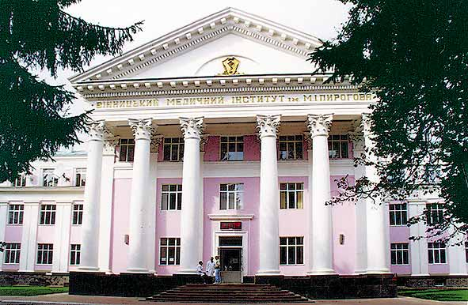
Кафедра мікробіології, вірусології, імунології
Курс за вибором
“ІНФЕКЦІЙНА ІМУНОЛОГІЯ”

Slide 2
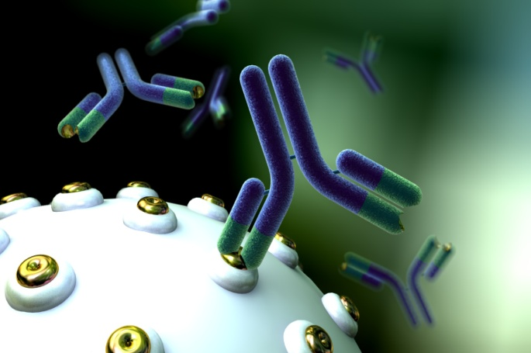
Актуальність курсу
Інфекційна імунологія вивчає механізми неспецифічного, специфічного захисту організму при інфекційних захворюваннях;
закладає основу для розробки методів діагностики, профілактики, лікування інфекційних захворювань, методів оцінки імунного статусу.

Slide 3
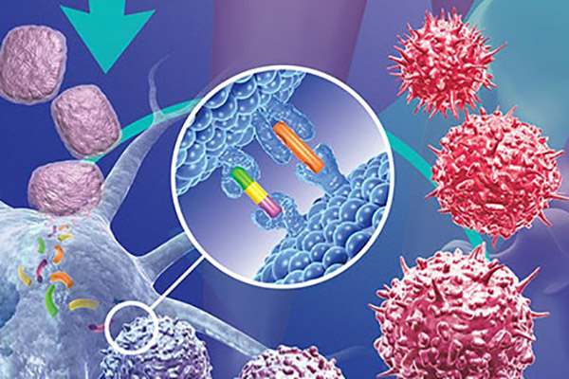
Цілісні, глибокі, ґрунтовні знання з інфекційної імунології здобувачі вищої освіти можуть отримати лише на кафедрі мікробіології, імунології, вірусології.
Саме тут отримана раніше інформація акумулюється, систематизується, аналізується і усвідомлюється майбутніми медичними працівниками.

Slide 4
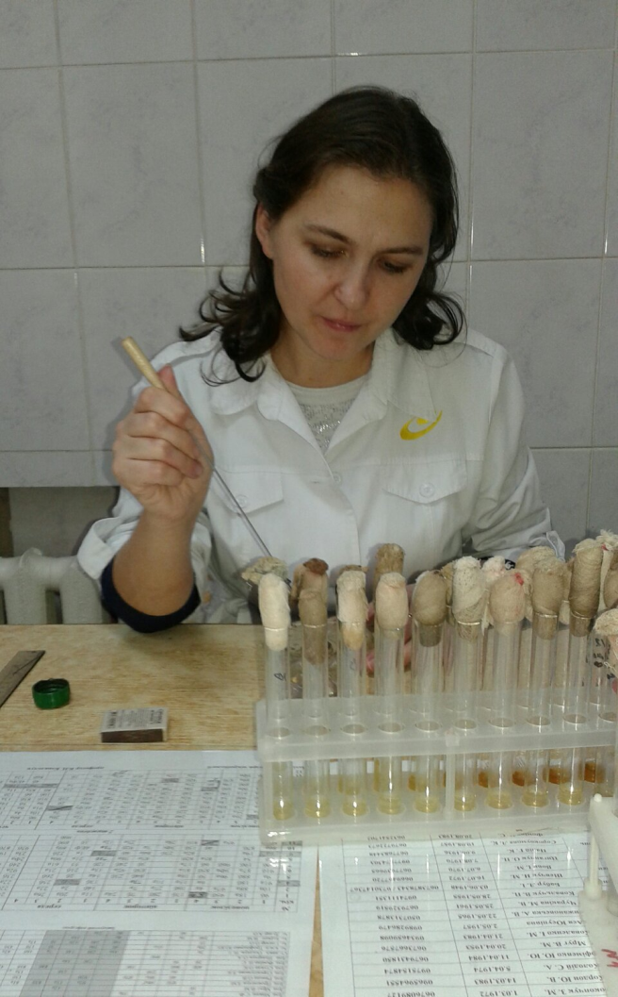
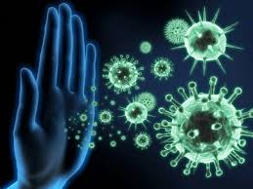
Мета курсу
отримання грунтовних знань про основні механізми формування
противірусного
протибактеріального
антитоксичного
протигрибкового
антипротозойного імунітету

Slide 5

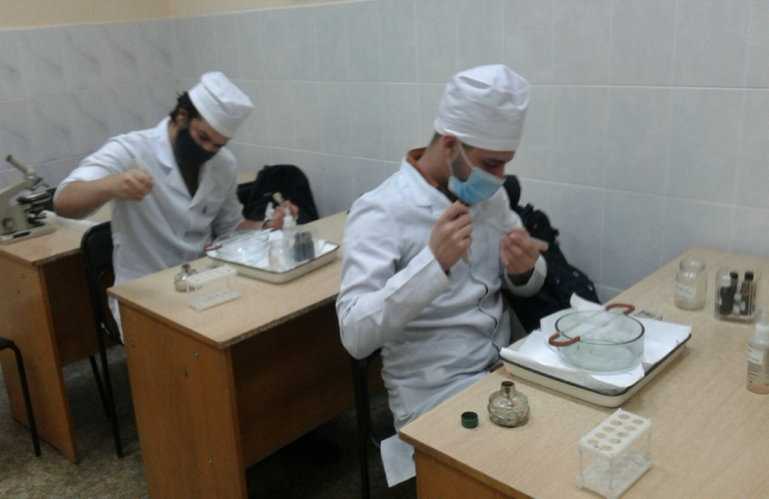
Завдання вибіркової навчальної дисципліни «Інфекційна імунологія»
ознайомлення здобувачів вищої освіти з базовими поняттями, концепціями механізмів протиінфекційного імунітету;
Формування фундаментальних знань розвитку імунної відповіді при гострих, хронічних інфекційних захворюваннях, гнійно-запальних процесах,
зумовлених патогенними
та умовно-патогенними
мікроорганізмами.

Slide 6

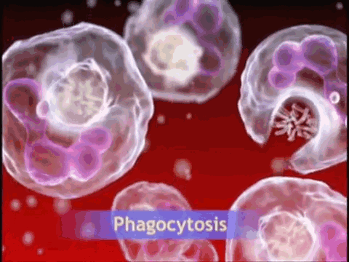
Здобувач вищої освіти вивчають
Кілінгову систему організму людини: природні кілери, великі гранулярні лімфоцити, К-клітини, ЛАК – клітини, їх роль в імунологічному нагляді.
Етапи імунної відповіді: розпізнання, процесинг антигену, подання антигену Тh1 лімфоцитам
Проліферацію і диференціацію Т-клітин (хелперів, супресорів, ефекторів гіперчутлівості уповільненого типу, клітин пам'яті)
Цитокіни, їх роль у формуванні
реакцій імунітету.
Інтерлейкіни, їх значення.

Slide 7

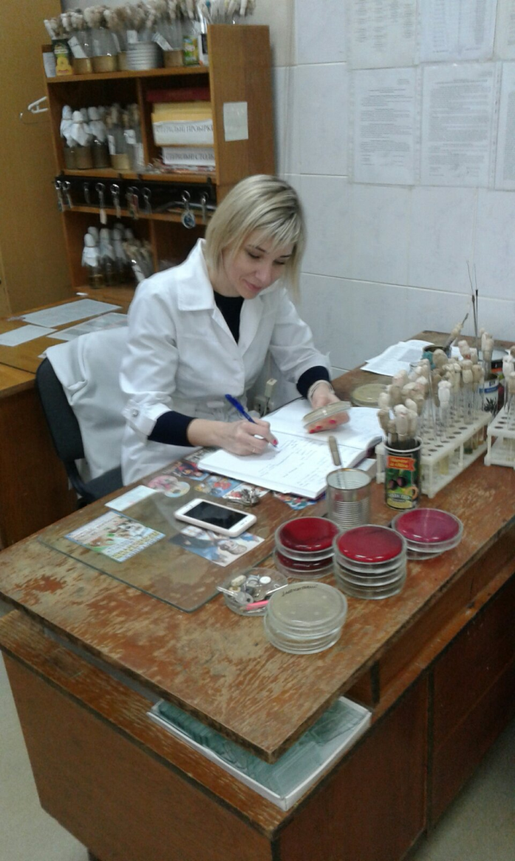
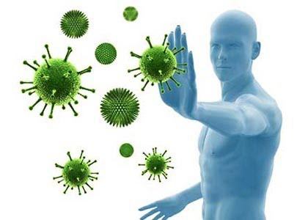
Здобувач вищої освіти отримає знання про:
Т-лімфоцити, їх субпопуляції: Тh0, Тh1, Тh, поверхневі маркери і рецептори цих клітин: CD4⁺ - лімфоцити (хелпери), CD8⁺- лімфоцити ), їх функції.
В-лімфоцити: субпопуляції, поверхневі маркери і рецептори, їх функції.
Механізми формування штучного активного (поствакцинального) вмунітету

Slide 8

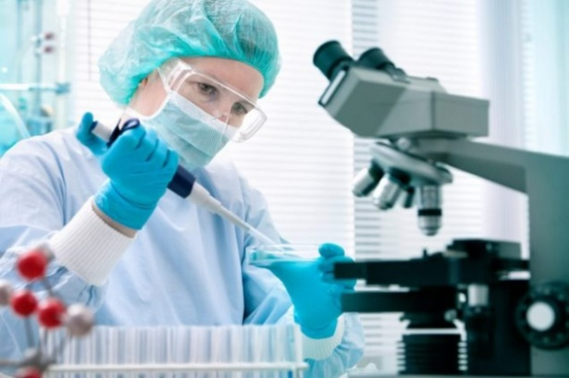
На заняттях ми навчимо:
враховувати та інтерпретувати результати імунохімічних діагностичних реакцій
аналізувати результати лабораторних досліджень імунного статусу організму людини
за результатами серологічних реакцій відрізняти наявне інфекційне захворювання від перенесеного раніше; гостру, хронічну інфекцію; визначати необхідність ревакцинації.

Slide 9
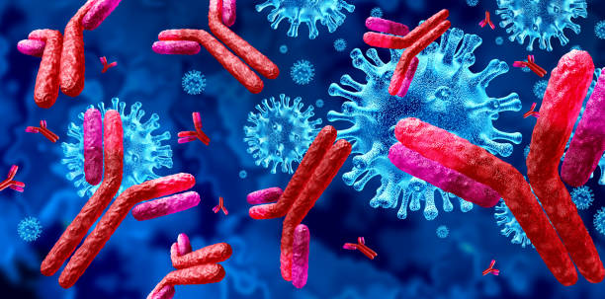
Курс за вибором «Інфекційна імунологія» рекомендується до вивчення всім здобувачам вищої медичної освіти, а також тим, хто прагне
розширити свої знання з основ інфекційної патології,
використовувати набуті знання, практичні навички в галузі медицини для дослідження протиінфекційного захисту
в лікуванні,
діагностиці,
профілактиці інфекційних захворювань, гнійно-запальних процесів.

Slide 10
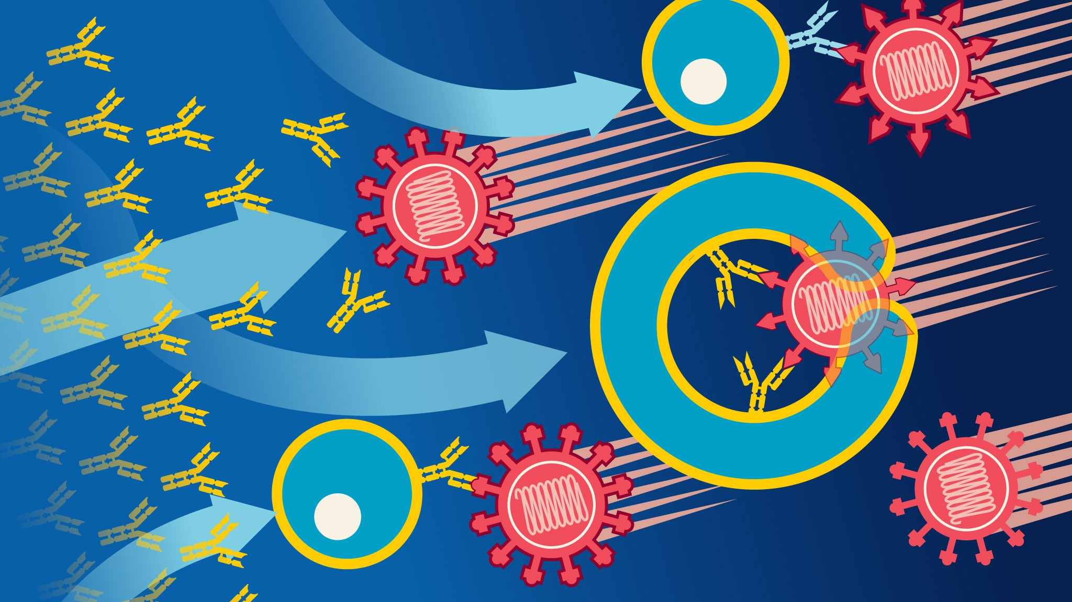
“Наш організм – держава, а сили імунітету – армія, що стоїть на сторожі його незалежності”
Рем Петров

